Slide 1
OFDM 通感一体化系统中
实时视频传输与微动感知关键技术研究
硕士学位论文 · 开题报告
叶嘉锐 · 202530310195 · 通信工程
校内导师：徐志京 实践导师：丁鹏仁
上海海事大学 · 2026 年 10 月
Notes:
各位老师上午好。我是通信工程专业的叶嘉锐，导师是徐志京老师，实践导师是丁鹏仁老师。我的题目是《OFDM 通感一体化系统中实时视频传输与微动感知关键技术研究》。接下来用十五分钟汇报选题背景、三条研究内容、前期基础和后续计划。

Slide 2
研究背景
一条波形同时跑视频和雷达，难点不在带宽
通感一体化：通信与感知共享波形、频谱与硬件，是 6G 的原生场景
实验平台关键参数
2.304 ms
实时视频是最苛刻的业务：持续吞吐、有界时延、对残余误码零容忍
OFDM 帧长（434 帧/秒）
50 MHz
误码不止于比特：容器与解码器会把一次错误放大成一个 GOP 的花屏
采样率 · FFT 1024 · CP 128
640×480
真实平台上的端到端行为，公开测量几乎空白
H.264 @ 20 fps，1200 kbps
≈5 m
室内视距，3.1 GHz
OFDM 通感一体化 · 实时视频与微动感知
2 / 13
Notes:
为什么这个题目值得做？三个层面。第一，ISAC 是 6G 的原生场景，一条波形同时承载通信和感知。第二，视频是最苛刻的负载——它要持续吞吐、要时延有界不累积，而且对残余误码零容忍。第三，误码的影响不止在比特层：容器和解码器会把一次错误放大成一整个 GOP 的花屏。而真实平台上这类端到端行为，公开的测量几乎是空白。右边是我们平台的四个关键参数。

Slide 3
问题定义
现有研究停在物理层，三个问题没人回答
Q1
Q2
Q3
保护该加在哪一层？
外码何时才真正起作用？
同一波形能否做微动感知？
现有工作多把物理层当作既定条件，
只优化应用层；而 ISAC 的物理层是可配的。
传统按最坏情况定强度；
实测的激活点在哪里，尚无数据。
现有生命体征感知多依赖专用雷达或 Wi-Fi，
承载实时业务时能否兼得，未经验证。
本研究：把保护拆成分帧、容器、缓冲三层，分别实测。
本研究：受控衰减扫描，画出四档外码的激活点。
本研究：同一波形的相位域提取，三级目标递进。
本课题定位：在一套开源平台上，把三个问题都做成可复现的实测，而不是仿真假设。
OFDM 通感一体化 · 实时视频与微动感知
3 / 13
Notes:
现有研究共同的局限是：把物理层当成既定条件，只在应用层做优化；但 ISAC 平台的物理层恰恰是可配的——外码强度、导频密度、循环前缀都能改。于是留下三个没人回答的问题：保护应该加在哪一层？外码到底什么时候起作用？以及同一条波形能不能顺带做微动感知？我的定位是：三个问题都用实测回答，不做仿真假设。

Slide 4
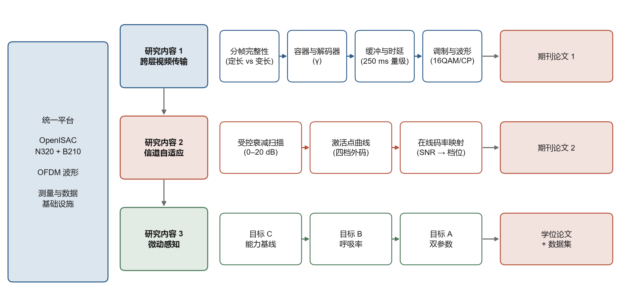
总体路线
三条研究内容，共享一套平台与测量方法
图 5 技术路线总图（开题报告）
递进关系：内容 1 建立基线与方法 → 内容 2 引入信道维度 → 内容 3 在同一波形上开发感知维度
OFDM 通感一体化 · 实时视频与微动感知
4 / 13
Notes:
整体路线是一张图：左边是统一的 OpenISAC 平台，中间三条研究内容，右边是产出。内容一做跨层视频，先建立测量基线和方法；内容二在它上面引入信道维度，回答外码的激活点；内容三在同一波形上做微动感知。三条内容不并行投入，是递进的，共享同一套脚本和硬件。

Slide 5
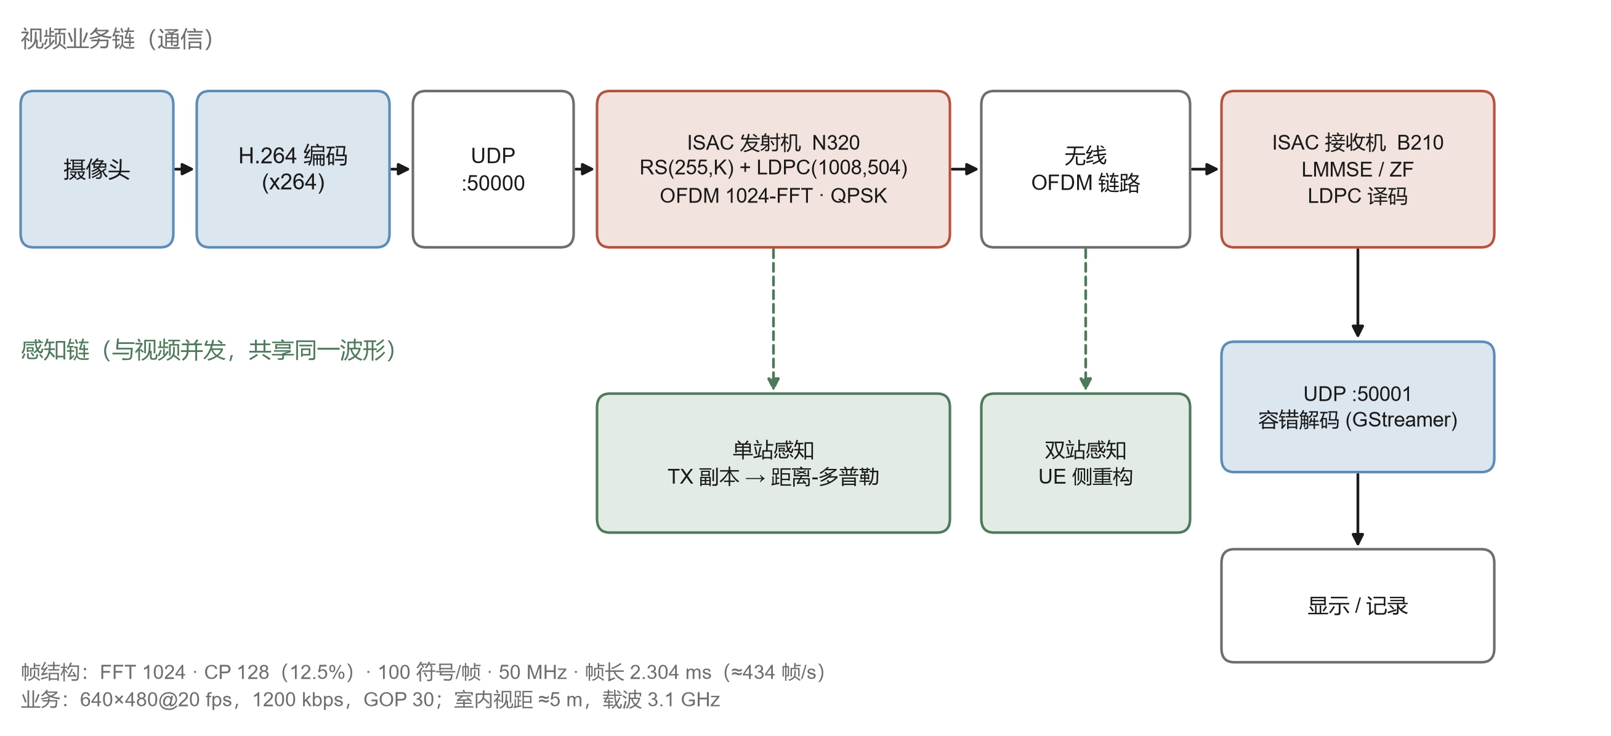
平台与系统
系统由两部分组成：通信链跑视频，感知链共用波形
BS：USRP N320，SFP+ 10G
UE：USRP B210，USB 3.0
外码 RS(255,K) + 内码 LDPC(1008,504)
视频：GStreamer 裸流，无容器
感知：单站 + 双站并发
图 1 系统拓扑（开题报告）
OFDM 通感一体化 · 实时视频与微动感知
5 / 13
Notes:
系统分两条链。上面是视频业务链：摄像头、H.264 编码、UDP、ISAC 发射、空口、接收、解码显示。下面是感知链，单站在基站用发射副本做，双站在终端侧重构，与视频并发、共享同一波形。右边是硬件与参数。需要说明：平台是开源的，我在上面做了二次开发——多阶 QAM、外码模块、视频管道和队列整形。

Slide 6
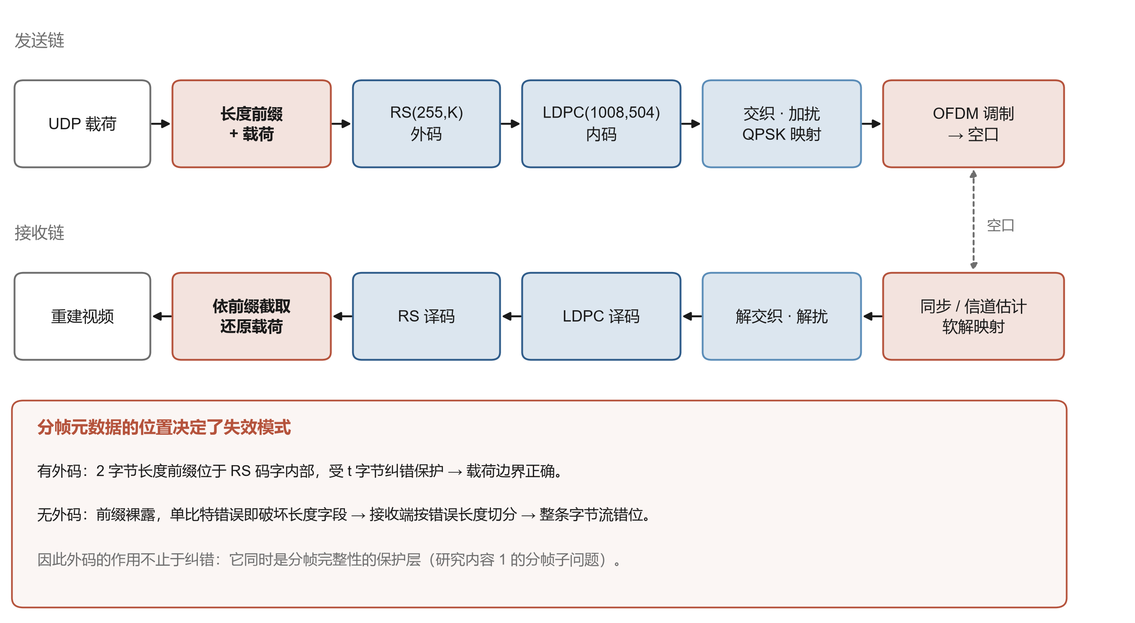
研究内容 1
跨层视频：先看保护加在哪，而不是加多少
分帧完整性：长度前缀的位置决定失效模式
容器与解码器：同一条误码流，不同栈差两个数量级
缓冲与时延：队列深度决定时延是否累积
图 2 级联编码与分帧路径（开题报告）
OFDM 通感一体化 · 实时视频与微动感知
6 / 13
Notes:
内容一有三个子问题。最基础的是分帧完整性：两字节长度前缀放在外码码字内部，受保护时边界正确；一旦没有外码保护，前缀裸露，一个比特错误就会让接收端按错误长度切分，整条字节流错位。这解释了一个现象——为什么关掉外码，实时流会崩，而 TS 文件还能放。第二是容器与解码器，第三是缓冲与时延，后面两页给结果。

Slide 7

前期结果 · 容器放大
同一条误码流，容器选择让失败概率差 100 倍
MPEG-TS + VLC：≈500×
MPEG-TS + ffplay：≈150×
裸流 + ffplay：≈8×
裸流 + GStreamer：≈4×
模型只预测头部暴露（7×）；实测的两端差异来自解码器状态机。
容器与解码器的选择，比外码强度重要一个量级。
图 3 容器放大因子 γ（开题报告）
OFDM 通感一体化 · 实时视频与微动感知
7 / 13
Notes:
这张图是内容一最硬的结果。同样的物理误码流，只换容器和解码器：MPEG-TS 配 VLC 放大约五百倍，裸流配 GStreamer 只有四倍。模型按头部暴露只预测七倍，说明差距主要来自解码器的状态机——VLC 会因为 PCR 时钟死锁。结论是：容器和解码器的选择，比外码强度重要一个量级。注意这是压力工况，外码是关闭的。

Slide 8

前期结果 · 端到端时延
时延瓶颈在解码器，不在射频
图 6 端到端时延实测（开题报告）
稳态 233–266 ms，5 分钟无累积趋势；解码环节约占 80%，射频链路约 3 ms。
测量方法为秒表法，分辨率约 33 ms，因此只报告量级与趋势，不报亚毫秒抖动。
OFDM 通感一体化 · 实时视频与微动感知
8 / 13
Notes:
时延这条：把四级队列从三十二削到四到八，并用非阻塞丢弃替掉阻塞写入，把正反馈的累积环路切断了。稳态落在 233 到 266 毫秒之间，五分钟没有累积趋势。分解下来解码环节占八成，射频只有三毫秒。测量是秒表法，分辨率三十三毫秒，所以我只报量级和趋势，不报亚毫秒抖动。

Slide 9
研究内容 2
外码不是“要不要”，而是“何时开始起作用”
问题
①
受控衰减扫描
四档外码在良好 SNR 下表现一致，无法区分优劣；
真正的问题是：从哪个 SNR 开始，外码才真正产生纠正？
这个问题决定了外码的必要性与最优档位。
0–20 dB，四档配置，记录纠错 / 不可纠事件率
②
激活点曲线
功率–事件率曲线，定位各档工作区段
③
在线映射
SNR 与残差统计 → 码率档位，GOP 边界热切换
前置：先把外码实现替换为可验证版本并加单元自检。
OFDM 通感一体化 · 实时视频与微动感知
9 / 13
Notes:
内容二要回答的是：外码不是要不要，而是何时开始起作用。四档配置在良好信噪比下表现一样，区分不出优劣；真正的问题是激活点在哪里。办法是受控衰减扫描，从零扫到二十 dB，记录纠错和不可纠事件率，得到激活点曲线，再据此做在线码率映射，切换点放在 GOP 边界。前提是先有一个可验证的外码实现，这一点下面一页说明。

Slide 10
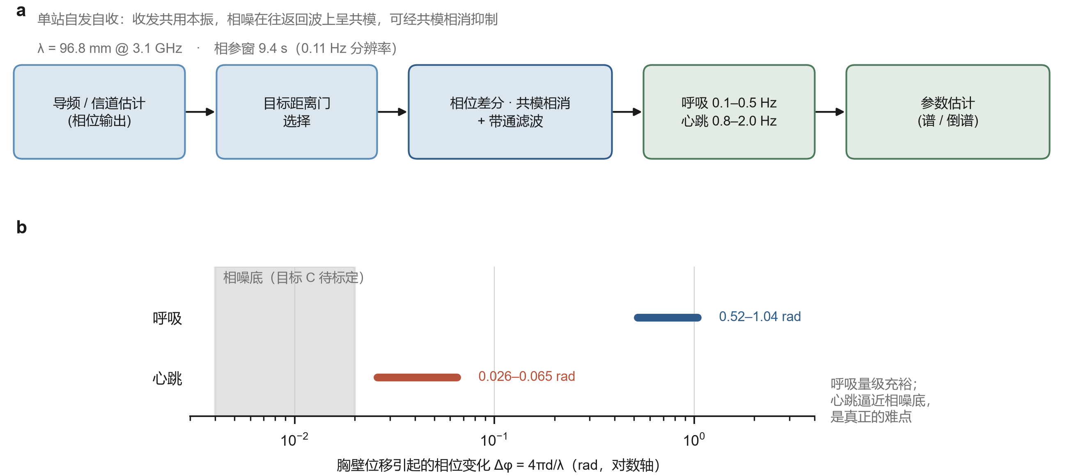
研究内容 3
微动感知：呼吸是送分题，心跳才是难点
呼吸 0.52–1.04 rad：量级充裕
心跳 0.026–0.065 rad：逼近相噪底
单站共模相消抑制相噪
三级目标
C 能力基线 → B 呼吸率 → A 双参数
每级均可独立成章
图 4 微动感知处理链与相位预算（开题报告）
OFDM 通感一体化 · 实时视频与微动感知
10 / 13
Notes:
内容三是我最不确定的一块，所以先算了相位预算。三一吉赫兹下波长九十六点八毫米，呼吸位移四到八毫米对应零点五到一弧度，非常充裕；心跳只有零点零四弧度左右，逼近系统相噪底。单站自发自收收发共用本振，相噪是共模的，可以做共模相消。所以我把目标设成三级：先做能力基线，再做呼吸率，最后才是双参数，每级都能独立成章。

Slide 11
方法学校验
在自查中发现并定位了外码实现的缺陷
三处缺陷（已定位到文件行号）
自检输出（40 行程序，可复现）
1
码表初始化被函数级 static 门控，第 2 个实例起码表全零
[A] 第1/第2实例编码一致 : NO
32/255 字节不同；校验位全零: 是
[B] 干净码字: ok=0 corrected=0
[C] 注入 0~16 错误：全部 r=0
结论: 未通过自检
2
伴随式多项式取向与编码器相反，合法码字被判为错
3
纠错计数声明后从未累加，无纠错统计
处理：替换为成熟实现 + 单元自检。
后果：除首个包外校验位恒为 0，解码恒判“无错”——外码从未真正生效。
影响：第三章“零失败”结论撤回，改由激活点重测回答。
意义：测量链本身也需要被验证——这一个缺陷此前被“完美”的日志掩盖。
OFDM 通感一体化 · 实时视频与微动感知
11 / 13
Notes:
这一页是我主动加的。开题报告提交之后，我对测量链做了一次代码级复核，写了四十行自检程序。结果：第一个实例编码正常，第二个实例开始校验位全零，因为码表初始化用了函数级 static；更严重的是，即使码表正常，解码器也算不对伴随式，连干净码字都解不出来。所以之前那组“零失败”的结论不成立，已经全部撤回并列入重测。这件事的意义是：测量链本身也需要被验证，而这个缺陷此前被看起来很完美的日志掩盖了。

Slide 12
研究计划
近期四周先把外码修好，再谈边界
W1
替换外码实现 + 单元自检
学期粒度
设备返回后做基线一致性核对
2026 秋：外码重测、内容 1 收尾
2027 春：内容 2 实测、内容 3 基线
2027 秋：微动实验、第二篇论文
2028 春：成稿、送审、答辩
W2
受控衰减扫描（0–20 dB）
四档配置 × 纠错/不可纠事件率
W3
激活点曲线 + 分帧验证
定长分片 vs 变长前缀对照
预期成果
W4
数据整理与结论收敛
学位论文 1 部
期刊论文 1–2 篇
可复现方法与数据集
研究内容 1、2 定稿
OFDM 通感一体化 · 实时视频与微动感知
12 / 13
Notes:
计划上，设备外展回来后第一件事不是跑新实验，是把外码换掉并做自检，再做基线一致性核对，确认搬运没有改变系统状态。然后两周做衰减扫描和激活点，第三周做分帧对照，第四周收敛数据。按学期看，这学期完成内容一收尾，明年上半年内容二实测和内容三基线，明年下半年微动实验和第二篇论文，后年春天成稿送审。

Slide 13
总结
问题
强编码 ISAC 链路上跑实时视频，瓶颈不在带宽，而在保护加在哪一层。
方法
同一平台、逐层打点：分帧完整性、容器与解码器、缓冲与时延，三条线各有实测。
边界
外码的真实作用域仍在定位；微动感知按三级目标推进，先保能力基线。
请各位老师批评指正。
Notes:
最后总结三句话。问题：强编码链路上跑实时视频，瓶颈不在带宽，而在保护加在哪一层。方法：同一个平台、逐层打点，分帧、容器、缓冲三条线都有实测。边界：外码的真实作用域还在定位，微动感知按三级目标推进，先保能力基线。请各位老师批评指正，谢谢。

